Slide 1

Prvky kovových konstrukcí
BOA002
Ing. Martin Vild, Ph.D.
2/2024

Slide 2
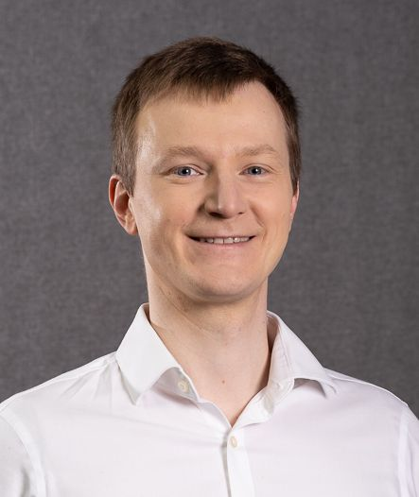


Prezentuje
Ing. Martin Vild, Ph.D.
IDEA StatiCa – Product Owner
VUT FAST – Odborný asistent
Výzkum:
Přípoje ocelových konstrukcí
Metoda konečných prvků
Scopus Author ID: 56188615700
Člen komisí:
CEN/TC 250/SC 3/WG 8 "Evolution of EN 1993-1-8 - Joints and connections“
ECCS TC10 “Structural Connections”
Web:
https://www.fce.vutbr.cz/KDK/vild.m/
email: martin.vild@vutbr.cz
Kancelář: C203

Slide 3
Obsah
Šroubové spoje
  2. příklad: Moment a síla v rovině přípoje
    šrouby ve smyku
  3. příklad: Konzola s čelní deskou
    šrouby v tahu
    páčení šroubů
  4. příklad: Šroubový spoj ohýbaného nosníku
    rozdělení sil ve šroubech

Slide 4


Co musíme posoudit u šroubů ve smyku?
ⓘ Start presenting to display the poll results on this slide.

Slide 5




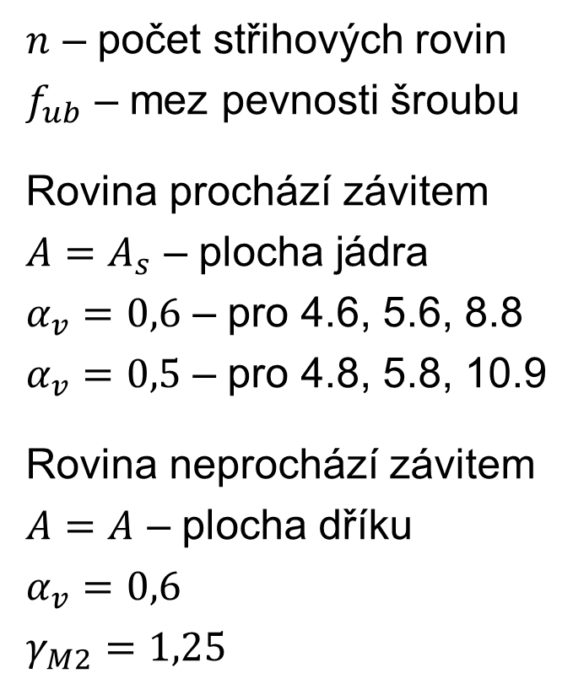
Smyk: Únosnost ve střihu
$$F_{v,Ed}≤{n⋅F}_{v,Rd}$$
$$F_{v,Rd}=\frac{α_{v}f_{ub}A}{γ_{M2}}$$
$n$ – počet střihových rovin
$f_{ub}$ – mez pevnosti šroubu
Rovina prochází závitem
$A=A_{s}$ – plocha jádra
$α_{v}=0,6$ – pro 4.6, 5.6, 8.8
$α_{v}=0,5$ – pro 4.8, 5.8, 10.9
Rovina neprochází závitem
$A=A$ – plocha dříku
$α_{v}=0,6$
$γ_{M2}=1,25$
$$n=1$$
$$n=2$$
$$n=3$$

Slide 6
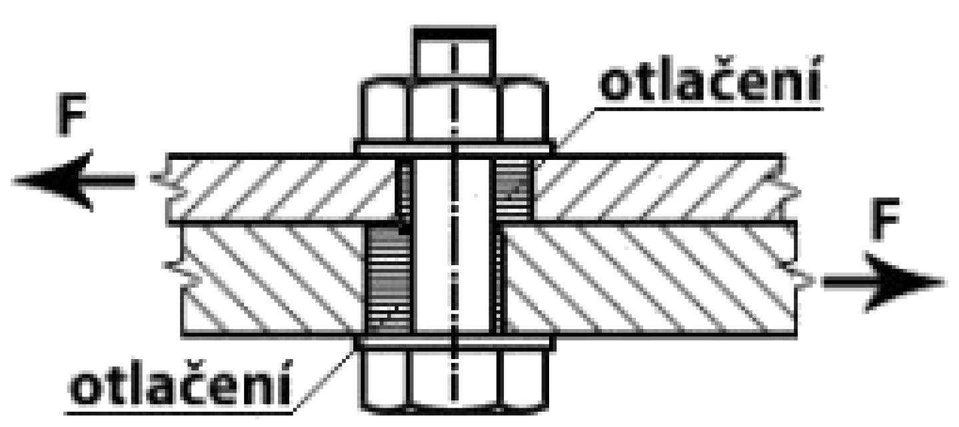
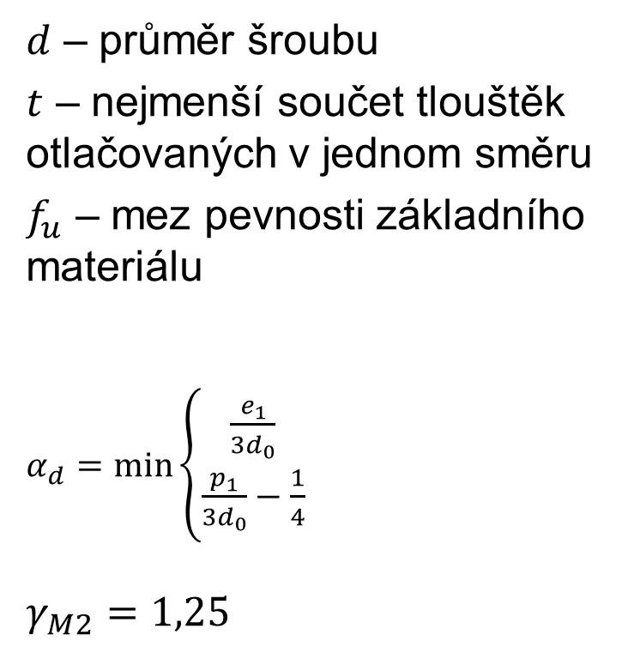
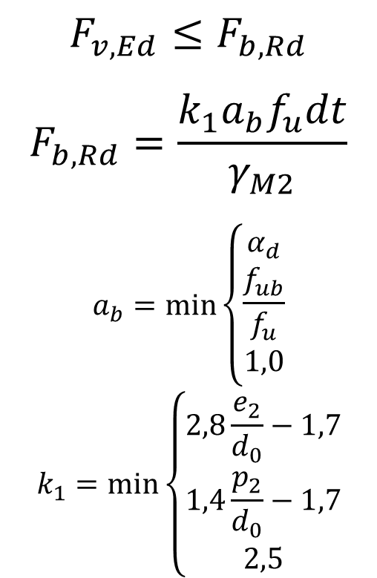
Smyk: Únosnost v otlačení
$$F_{v,Ed}≤F_{b,Rd}$$
$$F_{b,Rd}=\frac{k_{1}a_{b}f_{u}dt}{γ_{M2}}$$
$$a_{b}=min\left\{\begin{aligned}α_{d} \\ \frac{f_{ub}}{f_{u}} \\ 1,0\end{aligned}\right.$$
$$k_{1}=min\left\{\begin{aligned}2,8\frac{e_{2}}{d_{0}}−1,7 \\ 1,4\frac{p_{2}}{d_{0}}−1,7 \\ 2,5\end{aligned}\right.$$
$d$ – průměr šroubu
$t$ – nejmenší součet tlouštěk otlačovaných v jednom směru
$f_{u}$ – mez pevnosti základního materiálu
$α_{d}=min\left\{\begin{aligned}\frac{e_{1}}{3d_{0}} \\ \frac{p_{1}}{3d_{0}}−\frac{1}{4}\end{aligned}\right.$
$γ_{M2}=1,25$

Slide 7
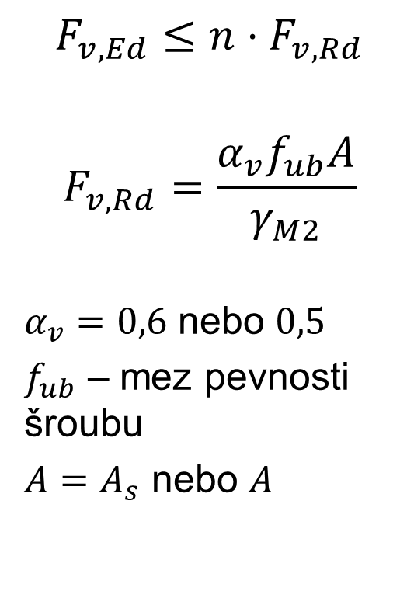
Šrouby ve smyku
$$F_{v,Ed}≤{n⋅F}_{v,Rd}$$
$$F_{v,Rd}=\frac{α_{v}f_{ub}A}{γ_{M2}}$$
$α_{v}=0,6$ nebo $0,5$
$f_{ub}$ – mez pevnosti šroubu
$A=A_{s}$ nebo $A$
$$F_{v,Ed}≤F_{b,Rd}$$
$$F_{b,Rd}=\frac{k_{1}a_{b}f_{u}dt}{γ_{M2}}$$
$$a_{b}=min\left\{\begin{aligned}α_{d} \\ \frac{f_{ub}}{f_{u}} \\ 1,0\end{aligned}\right.$$
$$k_{1}=min\left\{\begin{aligned}2,8\frac{e_{2}}{d_{0}}−1,7 \\ 1,4\frac{p_{2}}{d_{0}}−1,7 \\ 2,5\end{aligned}\right.$$
$d$ – průměr šroubu
$t$ – nejmenší součet tlouštěk otlačovaných v jednom směru
$f_{u}$ – mez pevnosti základního materiálu
$α_{d}=min\left\{\begin{aligned}\frac{e_{1}}{3d_{0}} \\ \frac{p_{1}}{3d_{0}}−\frac{1}{4}\end{aligned}\right.$
$γ_{M2}=1,25$

Slide 8
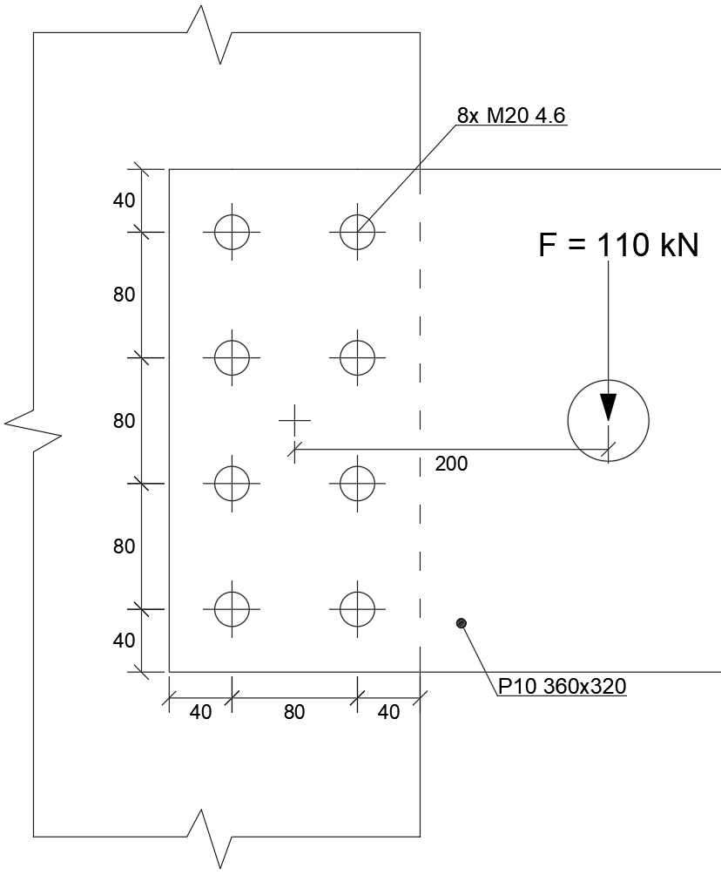
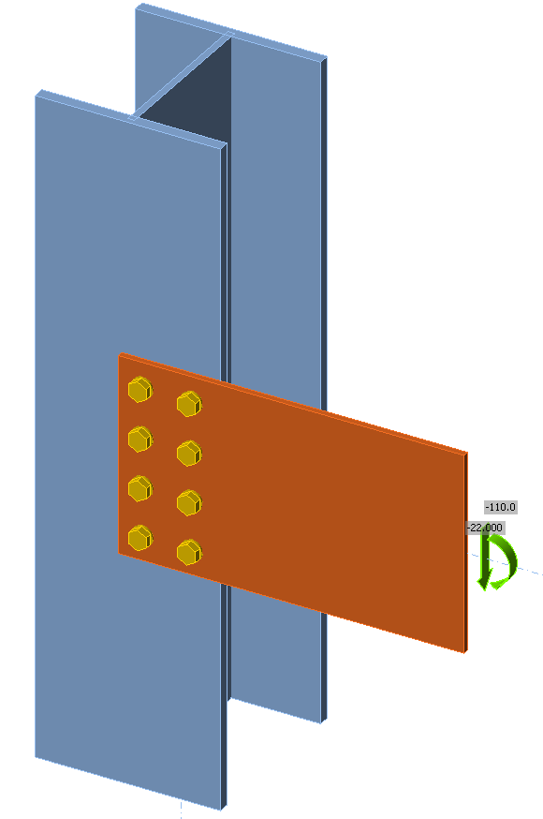
2. příklad
S235
rovina prochází částí bez závitu

Slide 9
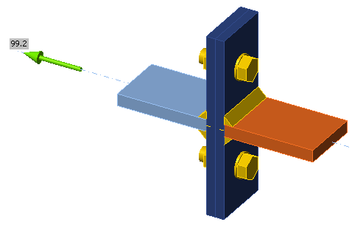
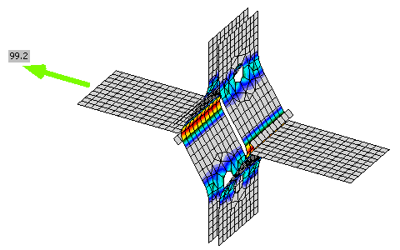
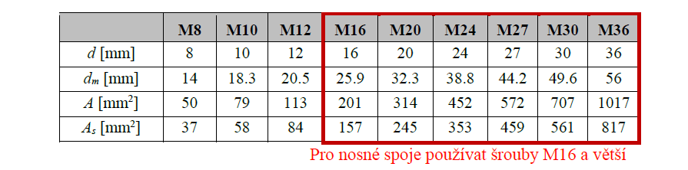


Tah: Únosnost v tahu
$$F_{t,Ed}≤F_{t,Rd}$$
$$F_{t,Rd}=\frac{k_{2}f_{ub}A_{s}}{γ_{M2}}$$
$k_{2}=0,63$ – pro zapuštěné
$k_{2}=0,9$ – jinak
$f_{ub}$ – pevnost šroubu
$A_{s}$ – plocha jádra
$γ_{M2}=1,25$

Slide 10
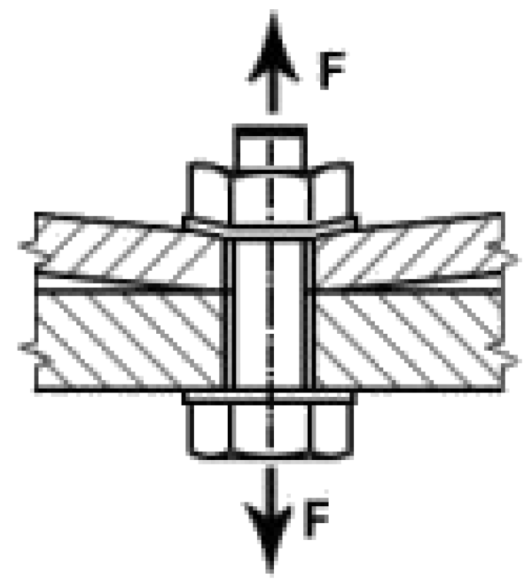
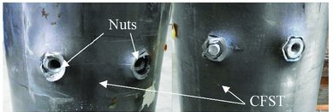


Tah: Únosnost v protlačení
$$F_{t,Ed}≤B_{p,Rd}$$
$$B_{p,Rd}=\frac{0,6πd_{m}t_{p}f_{u}}{γ_{M2}}$$
$d_{m}$ – průměr hlavy šroubu (matice)
$t_{p}$ – tloušťka plechu
$f_{u}$ – pevnost plechu
$γ_{M2}=1,25$
Mudrov, Andrej & Šapalas, Antanas & Šaučiuvėnas, Gintas & Urbonas, Kęstutis. (2021). Moment Resisting Connection with Curved Endplates: Behaviour Study. Applied Sciences. 11. 1520. 10.3390/app11041520.

Slide 11
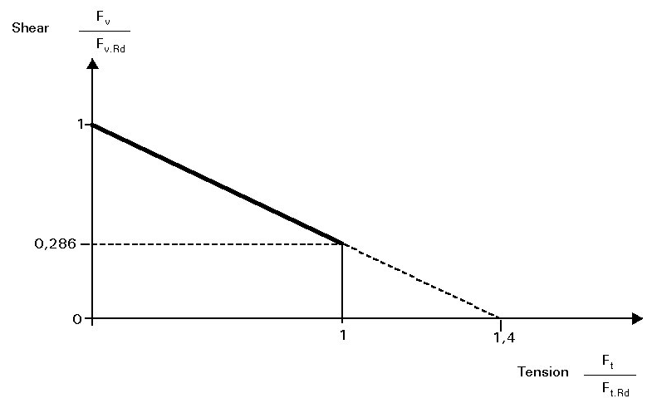
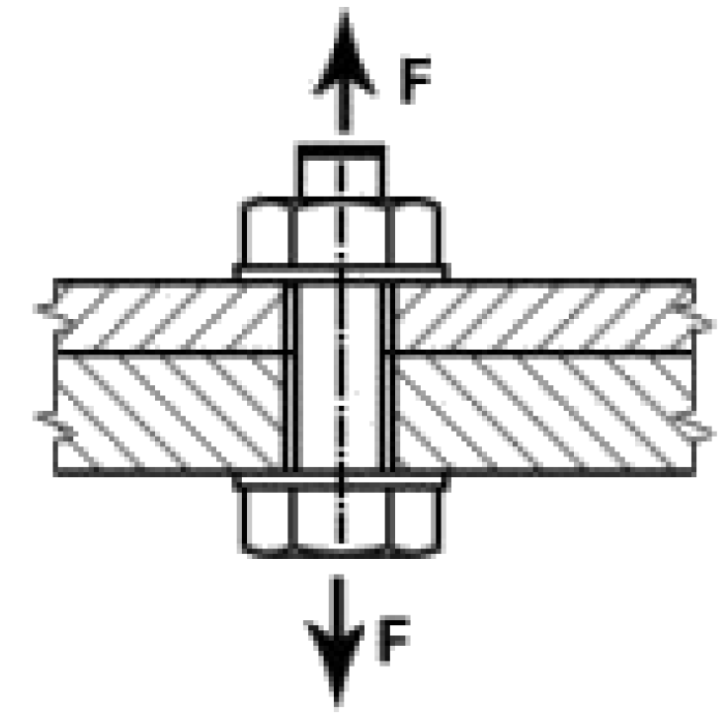
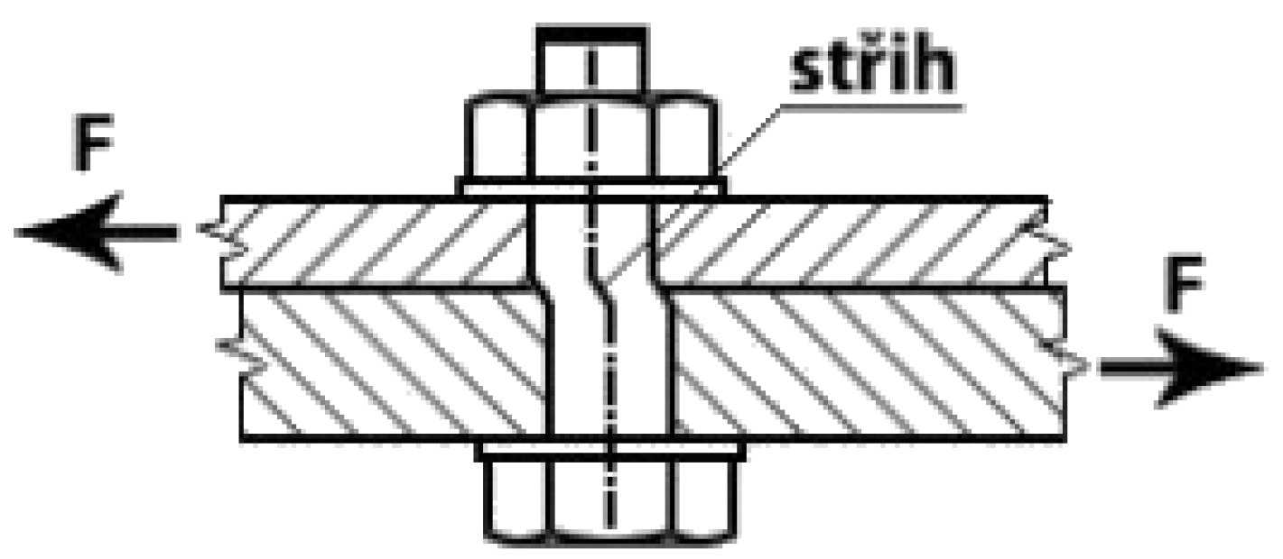

Kombinace tahu a smyku
$$\frac{F_{v,Ed}}{F_{v,Rd}}+\frac{F_{t,Ed}}{1,4F_{t,Rd}}≤1,0$$
http://fgg-web.fgg.uni-lj.si/~/pmoze/ESDEP/master/wg11/l0310.htm

Slide 12
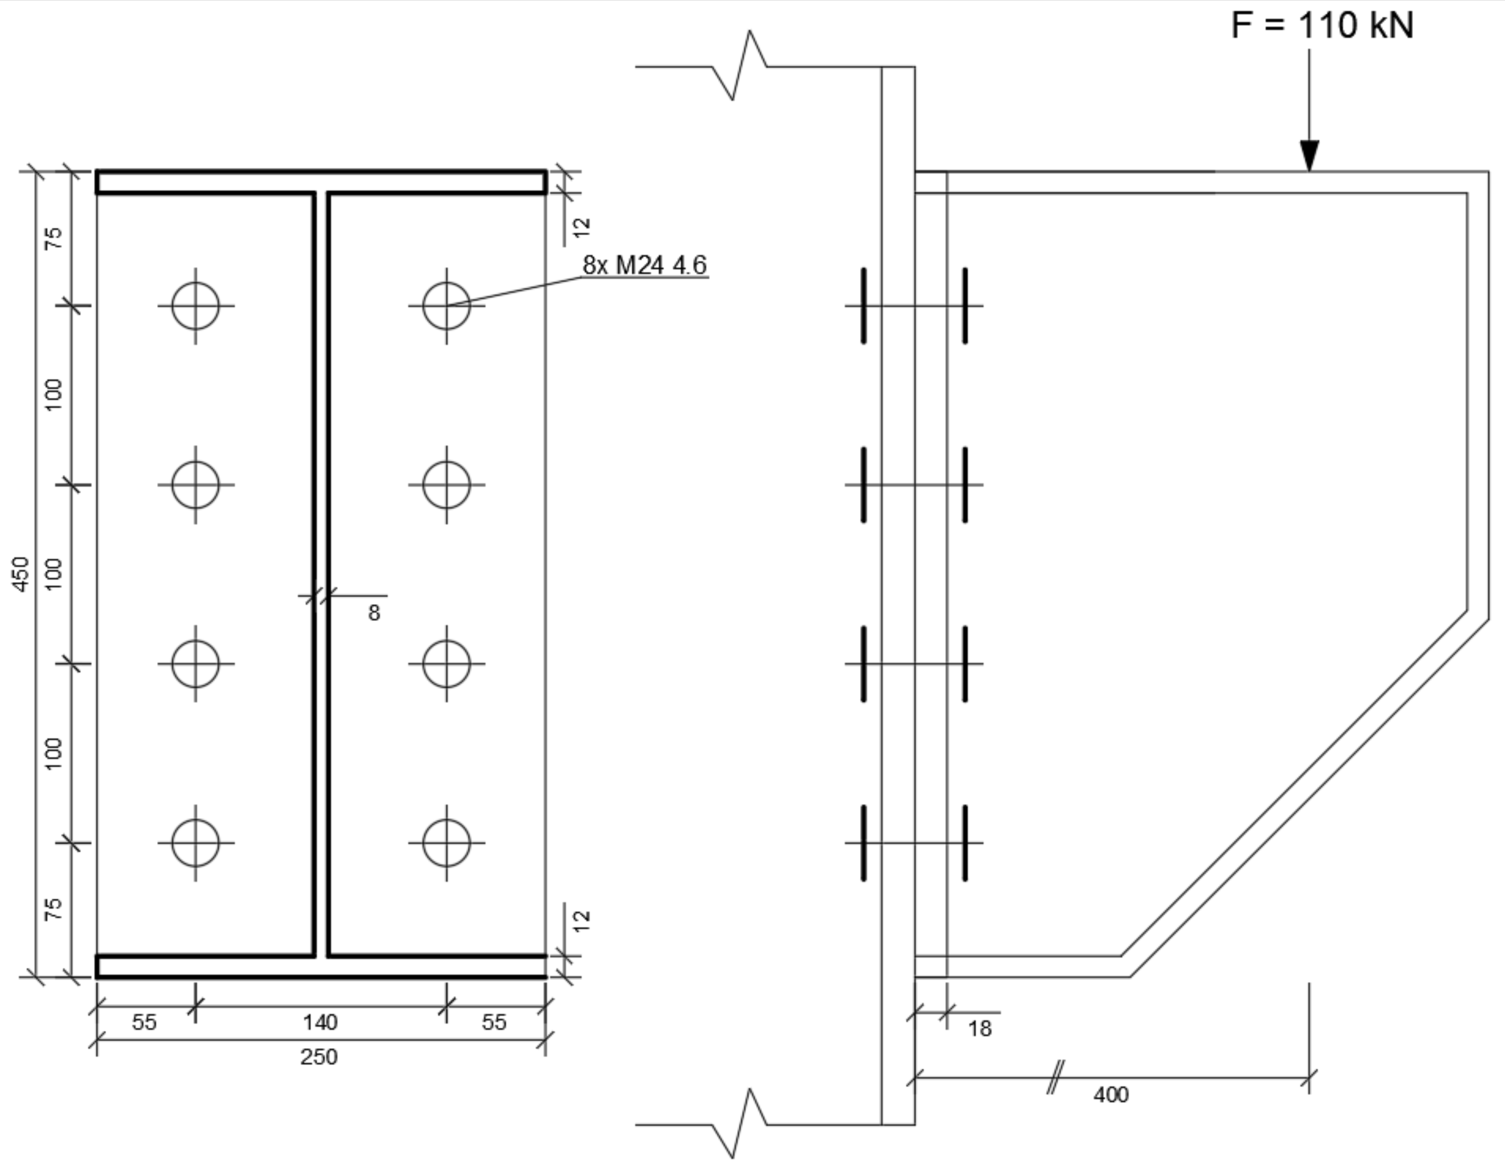
3. příklad
S235
rovina prochází částí bez závitu

Slide 13
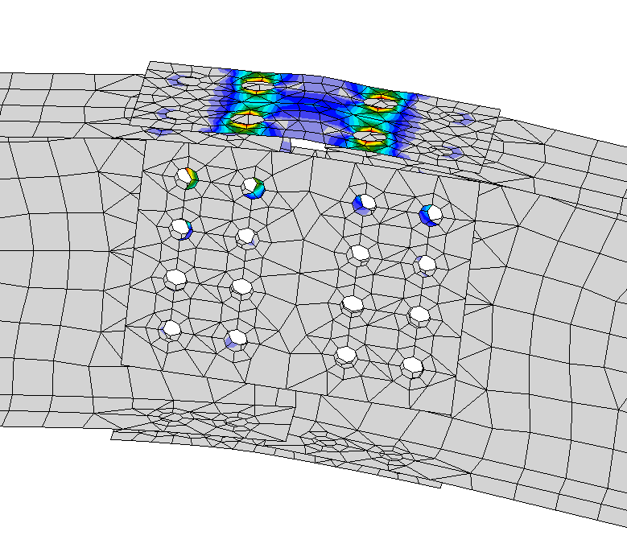
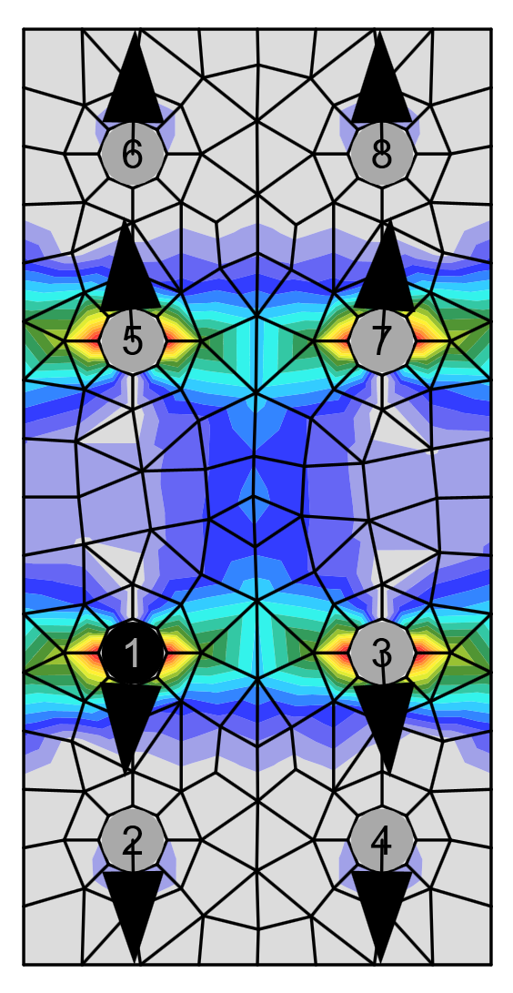
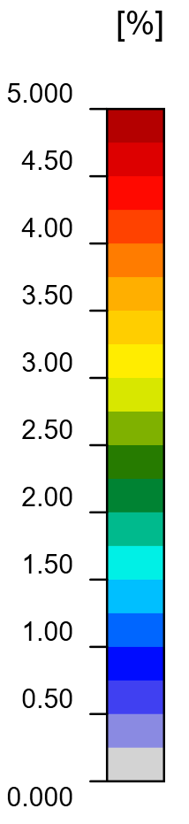
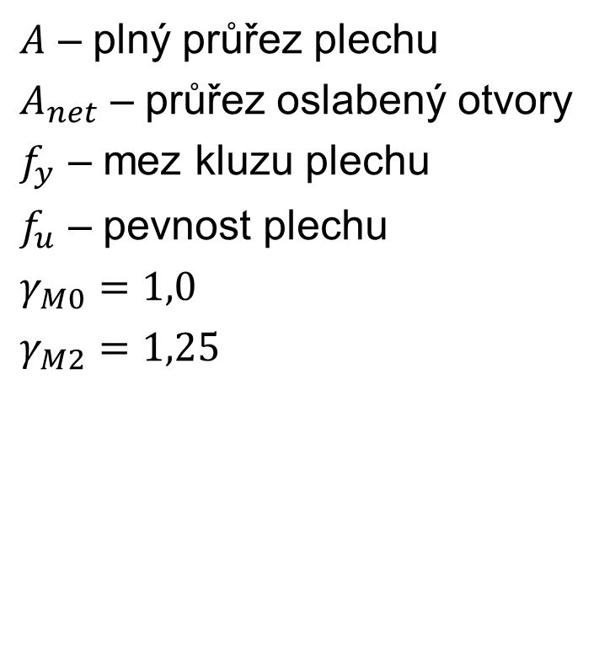
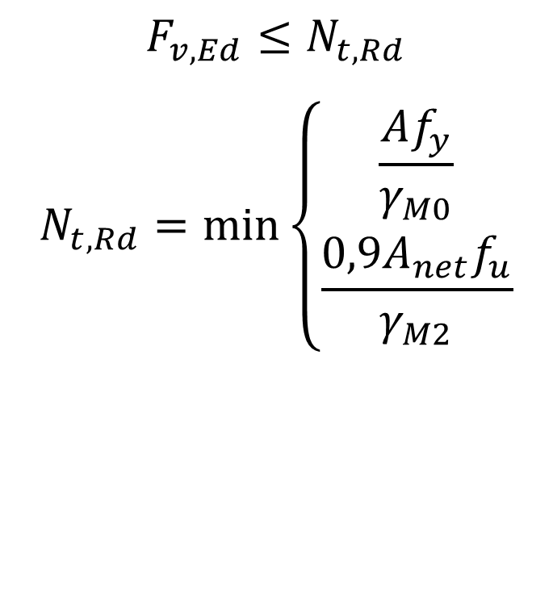
Smyk: Únosnost oslabeného průřezu
$$F_{v,Ed}≤N_{t,Rd}$$
$$N_{t,Rd}=min\left\{\begin{aligned}\frac{Af_{y}}{γ_{M0}} \\ \frac{0,9A_{net}f_{u}}{γ_{M2}}\end{aligned}\right.$$
$A$ – plný průřez plechu
$A_{net}$ – průřez oslabený otvory
$f_{y}$ – mez kluzu plechu
$f_{u}$ – pevnost plechu
$γ_{M0}=1,0$
$γ_{M2}=1,25$

Slide 14




Šrouby v tahu
$$F_{t,Ed}≤F_{t,Rd}$$
$$F_{t,Rd}=\frac{k_{2}f_{ub}A_{s}}{γ_{M2}}$$
$k_{2}=0,63$ – pro zapuštěné
$k_{2}=0,9$ – jinak
$f_{ub}$ – pevnost šroubu
$A_{s}$ – plocha jádra
$γ_{M2}=1,25$
$$F_{t,Ed}≤B_{p,Rd}$$
$$B_{p,Rd}=\frac{0,6πd_{m}t_{p}f_{u}}{γ_{M2}}$$
$d_{m}$ – průměr hlavy šroubu (matice)
$t_{p}$ – tloušťka plechu
$f_{u}$ – pevnost plechu
$γ_{M2}=1,25$

Slide 15
4. příklad
S235
IPE 450
V přenese stojina
M se rozdělí mezi stojinu a pásnice

Slide 16
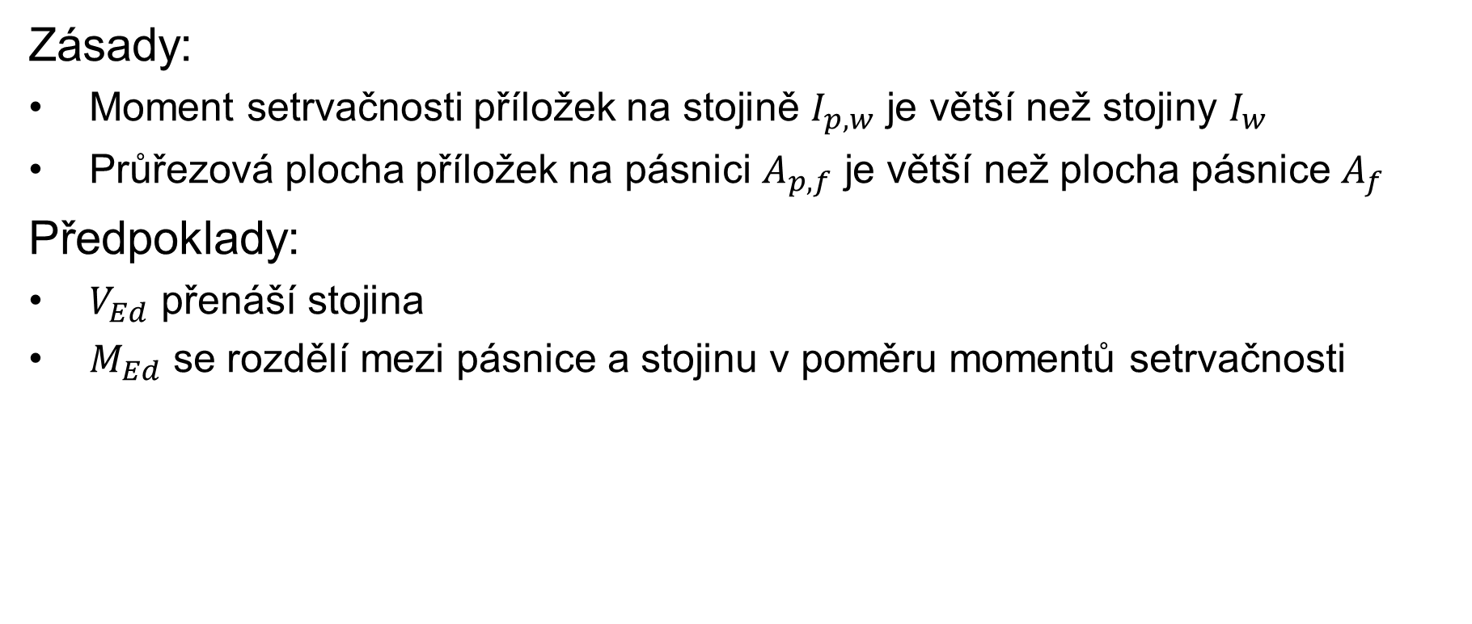
4. příklad – postup návrhu
Zásady:
Moment setrvačnosti příložek na stojině $I_{p,w}$ je větší než stojiny $I_{w}$
Průřezová plocha příložek na pásnici $A_{p,f}$ je větší než plocha pásnice $A_{f}$
Předpoklady:
$V_{Ed}$ přenáší stojina
$M_{Ed}$ se rozdělí mezi pásnice a stojinu v poměru momentů setrvačnosti

Slide 17

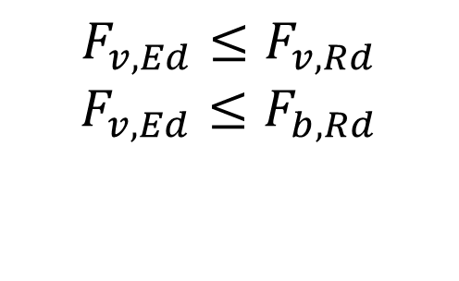
4. příklad – Šrouby na stojině
$$F_{v,Ed}≤F_{v,Rd}$$
$$F_{v,Ed}≤F_{b,Rd}$$
$$M_{w}=M_{Ed}⋅\frac{I_{w}}{I_{y}}$$

Slide 18
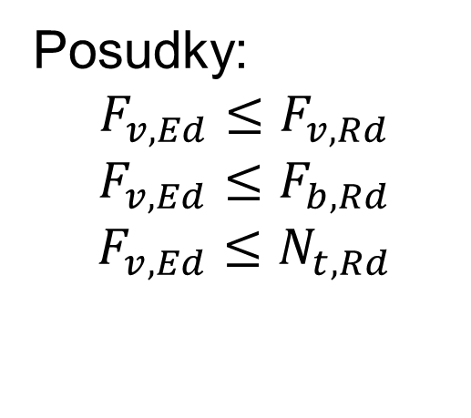
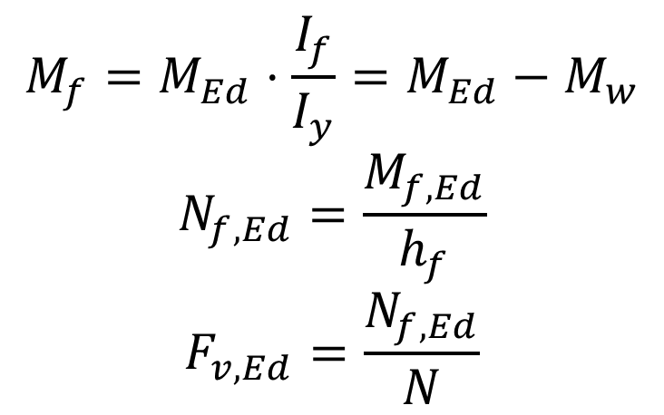
4. příklad – Šrouby na pásnici
$$M_{f}=M_{Ed}⋅\frac{I_{f}}{I_{y}}=M_{Ed}−M_{w}$$
$$N_{f,Ed}=\frac{M_{f,Ed}}{h_{f}}$$
$$F_{v,Ed}=\frac{N_{f,Ed}}{N}$$
Posudky:
$$F_{v,Ed}≤F_{v,Rd}$$
$$F_{v,Ed}≤F_{b,Rd}$$
$$F_{v,Ed}≤N_{t,Rd}$$

Slide 19
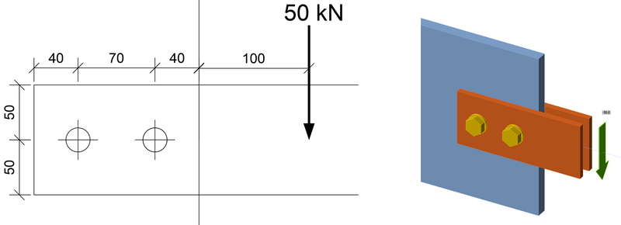
Příklad na procvičení
https://www.ideastatica.com/support-center/bolts-loaded-in-shear

